Slide 1


Sleeper – анализ на качеството на съня

Slide 2
Автор
Име: Николай Златинов Стоянов
Училище: ППМГ „Добри Чинтулов”, гр. Сливен
Клас: 9. Email: nikolay.stoyanov04@gmail.com

Slide 3
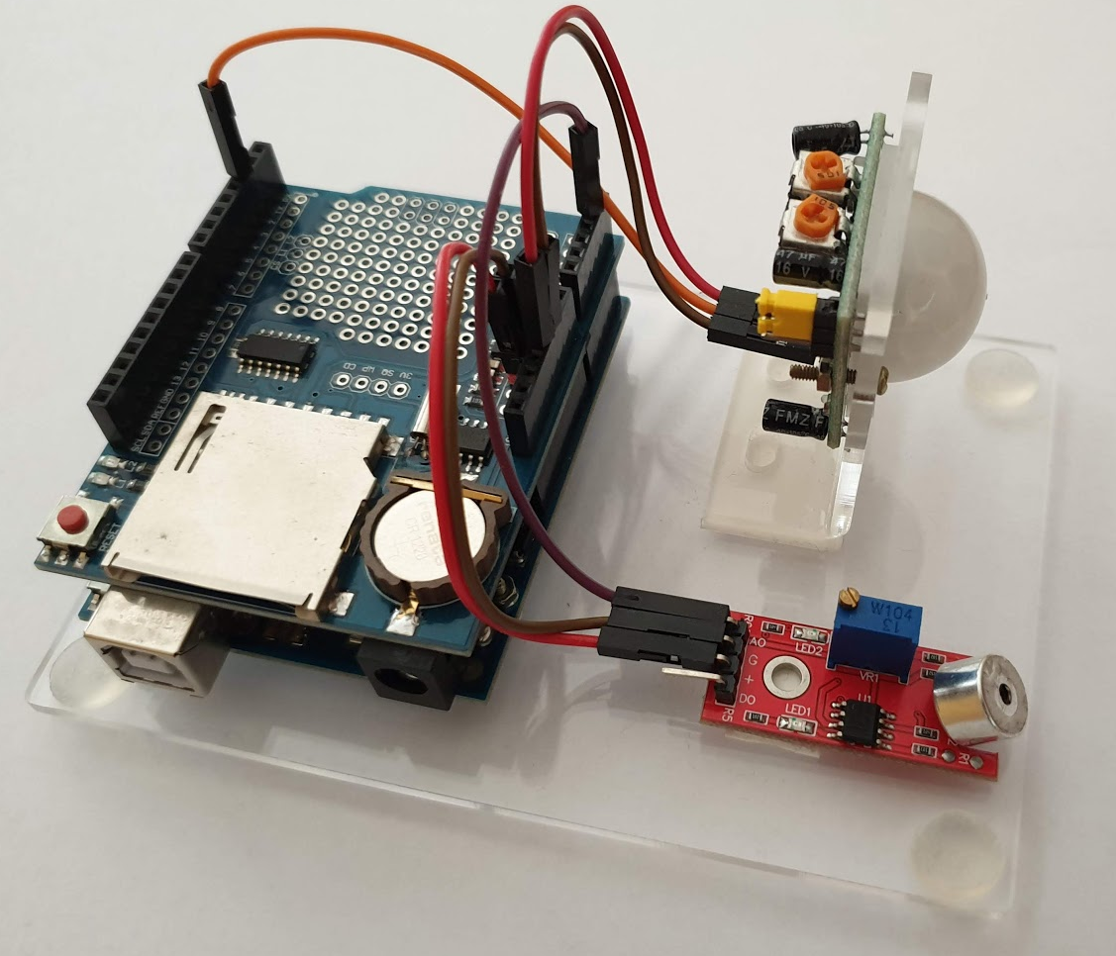
Що е sleeper?
Хардуерна част.
Софтуерна част.

Slide 4
Цели
Следене и анализиране съня.
Ниска цена.
Проста изработка.

Slide 5
Схема на хардуера

Slide 6




Използвани
технологии и среди

Slide 7
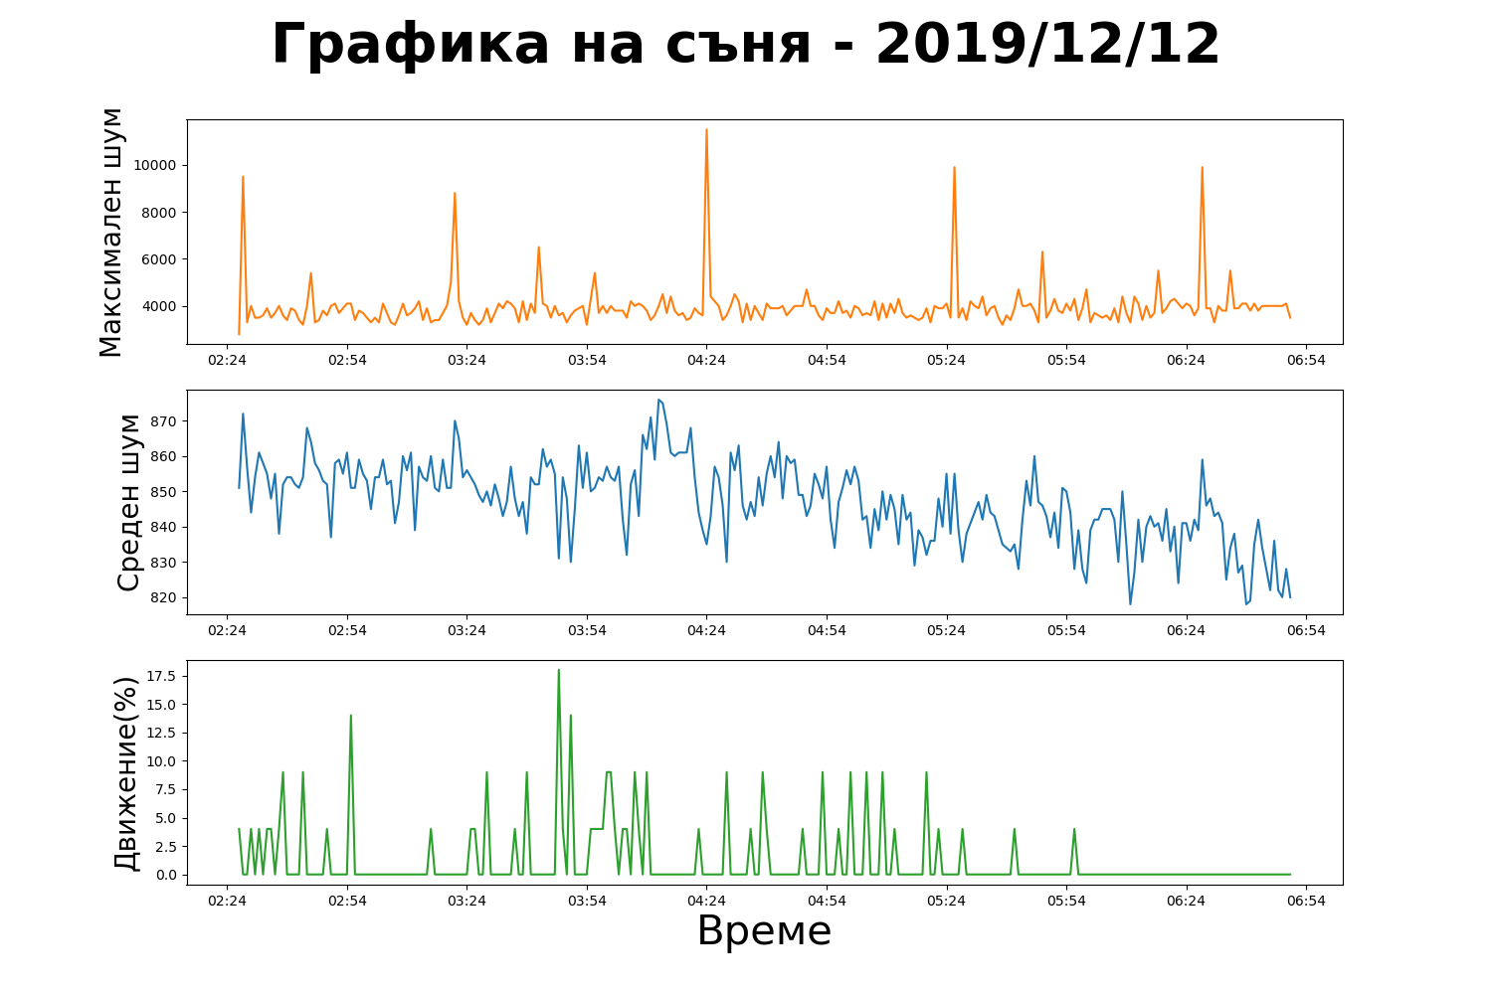
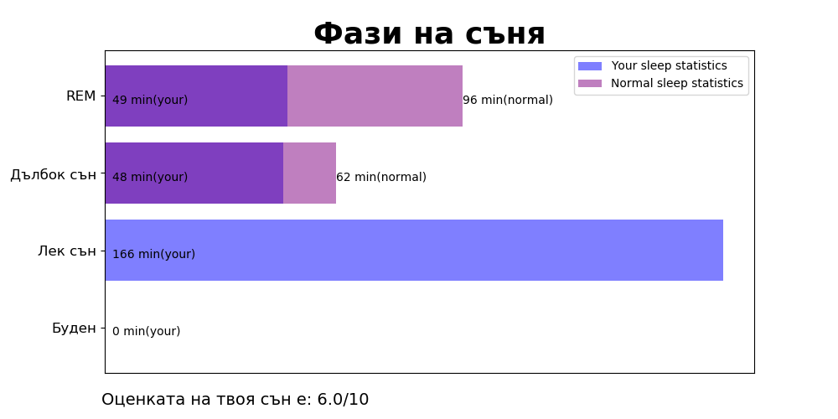
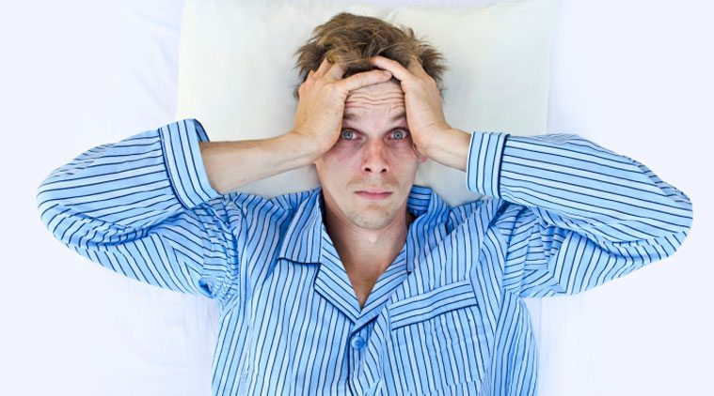
Тестове

Slide 8
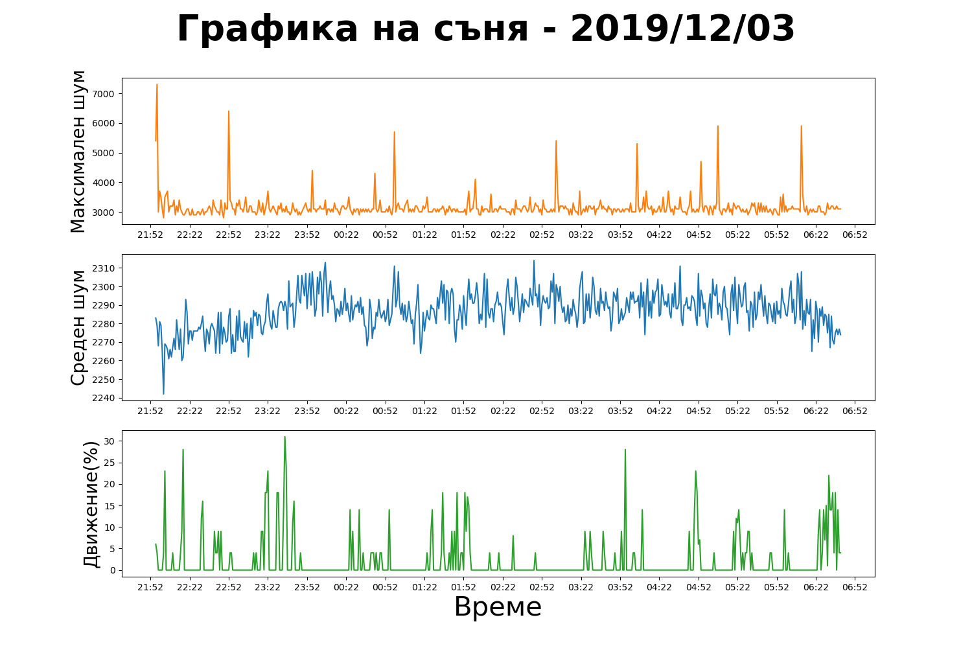
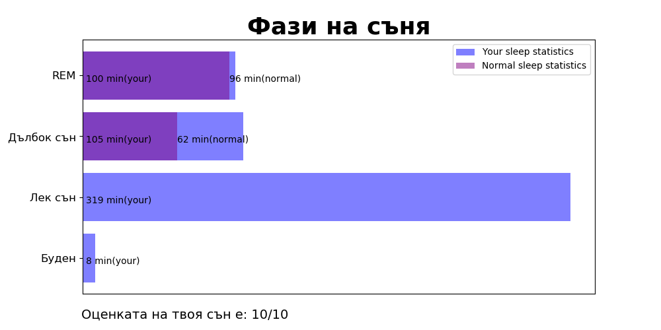

Тестове

Slide 9
Предимства
Отворен код.
Възможност за лесно добавяне на нови сензори.
Ниска цена и лесна изработка.

Slide 10
Бъдещо развитие
Добавяне на трета величина – пулс.
Създаване на web сайт.
Свързване на дневните дейности със съня (задават се няколко въпроса)
Опция за нощно тефтерче.
Оценка на съня за дълъг период от време.
Съобщаване за проблеми със съня.

Slide 11


